Slide 1

ОБЪЕКТЫ КУЛЬТУРНОГО НАСЛЕДИЯ
(ПАМЯТНИКИ ИСТОРИИ И КУЛЬТУРЫ)
ЗЕЙСКОГО МУНИЦИПАЛЬНОГО ОКРУГА
2024 год

Slide 2

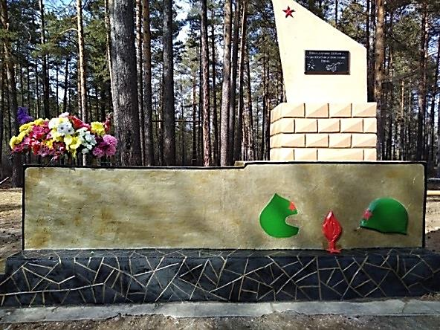
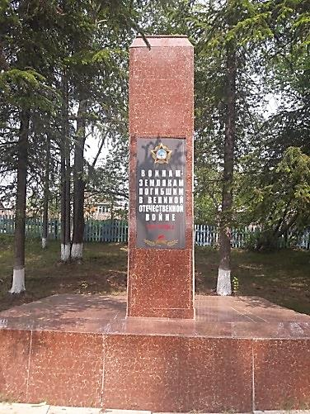
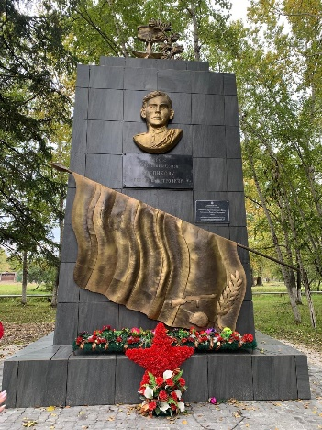
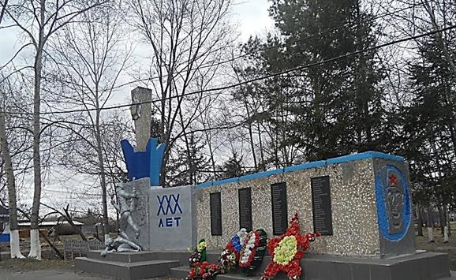
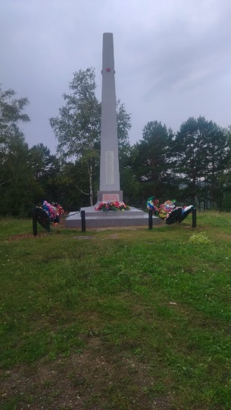
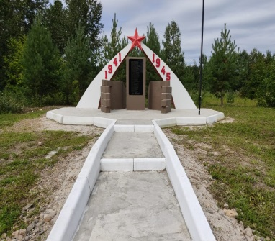
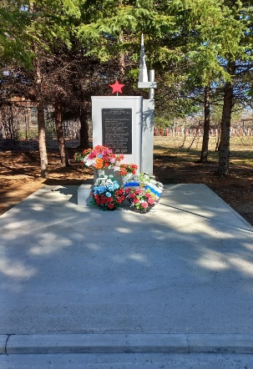
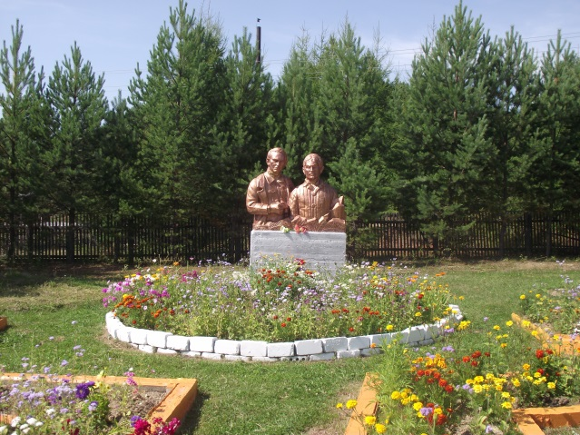
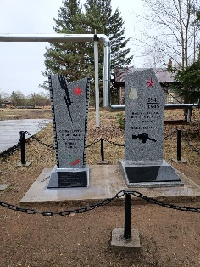
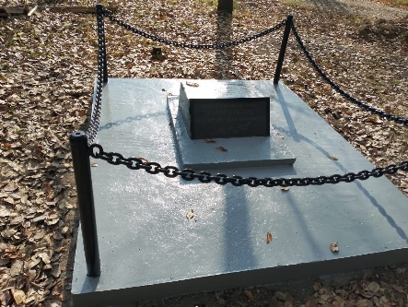
ПАМЯТНИКИ ПОМОГАЮТ СОХРАНИТЬ ПАМЯТЬ О ПРОИЗОШЕДШИХ СОБЫТИЯХ.
ОНИ НАПОМИНАЮТ ЖИВУЩИМ ПОКОЛЕНИЯМ О СОБЫТИЯХ ПРОШЛОГО, КОТОРЫЕ ОКАЗАЛИ ВЛИЯНИЕ НА СУДЬБУ НАРОДА ИЛИ ЧЕЛОВЕЧЕСТВА

Slide 3

НА ТЕРРИТОРИИ ЗЕЙСКОГО МУНИЦИПАЛЬНОГО ОКРУГА НАХОДИТСЯ 41 ОБЪЕКТ КУЛЬТУРНОГО НАСЛЕДИЯ

Slide 4
10
ОБЪЕКТОВ
ПАМЯТНИКИ ИСТОРИИ И КУЛЬТУРЫ ФЕДЕРАЛЬНОГО (ОБЩЕРОССИЙСКОГО) ЗНАЧЕНИЯ, ЭТО ПАМЯТНИКИ АРХЕОЛОГИИ, ОТНОСЯЩИЕСЯ К СРЕДНЕВЕКОВЬЮ (ОТДЕЛЬНЫЕ СТОЯНКИ И СЕЛИЩА)
ПАМЯТНИКИ ИСТОРИИ И КУЛЬТУРЫ, находящиеся на территории Зейского муниципального округа
ПАМЯТНИКИ КУЛЬТУРНОГО НАСЛЕДИЯ, состоящие на государственном (региональном) учете, находящиеся под охраной государства
19
ОБЪЕКТОВ
31
ОБЪЕКТ
16
ОБЪЕКТОВ
ПАМЯТНИКИ, УВЕКОВЕЧИВАЮЩИЕ ПАМЯТЬ ПОГИБШИХ ПРИ ЗАЩИТЕ ОТЕЧЕСТВА В ВЕЛИКОЙ ОТЕЧЕСТВЕННОЙ ВОЙНЕ

Slide 5
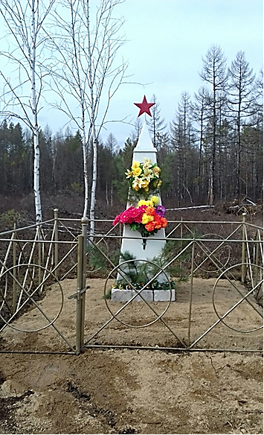
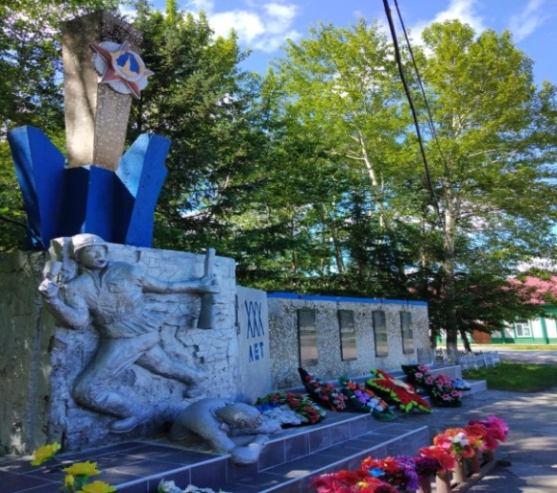
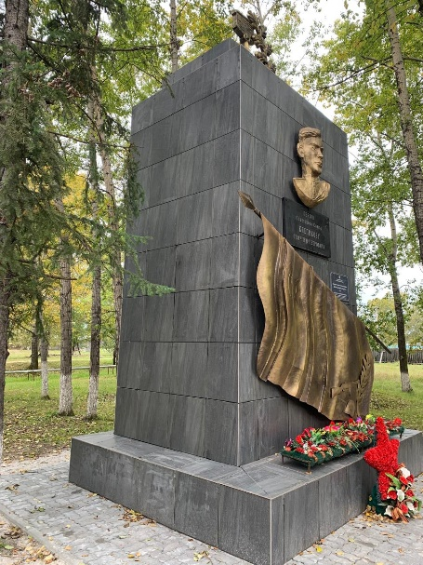
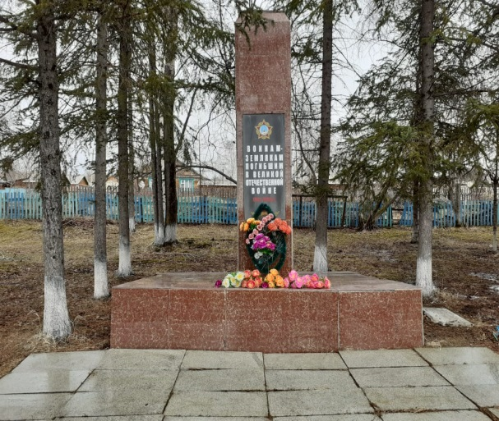
Памятники, посвящённые событиям
Великой Отечественной войны
ОБЕЛИСК
ЗЕМЛЯКАМ,
ПОГИБШИМ
В ГОДЫ ВЕЛИКОЙ ОТЕЧЕСТВЕННОЙ ВОЙНЫ
1941-1945 Г.Г.
ПОС.КИРОВСКИЙ
ОСНОВАН в 1967 Г.
Памятник регионального значения
ПАМЯТНЫЙ ЗНАК
В ЧЕСТЬ ЛЕСОЗАГОТОВИТЕЛЕЙ ЗЕЙСКОГО ЛЕСПРОМХОЗА, УЧАСТНИКОВ ВЕЛИКОЙ ОТЕЧЕСТВЕННОЙ ВОЙНЫ.
С.ОВСЯНКА, ЦЕНТР СЕЛА
ОСНОВАН в 1975 Г.
Памятник регионального значения
ПАМЯТНИК ГЕРОЮ СОВЕТСКОГО СОЮЗА Г.П. КЛЕПИКОВУ
С.ОВСЯНКА,
ул. ТАТАРЧАКОВА., СКВЕР
ОСНОВАН в 1967 Г.
Памятник регионального значения
ОБЕЛИСК В ПАМЯТЬ ЗЕМЛЯКОВ, ПАВШИХ НА ФРОНТАХ ВЕЛИКОЙ ОТЕЧЕСТВЕННОЙ ВОЙНЫ 1941-1945 Г.Г.
С.БОМНАК,
УЛ. УЛУКИТКАНА
ОСНОВАН в 1967 Г.
Памятник регионального значения

Slide 6
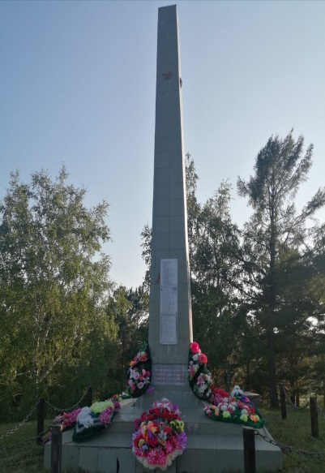
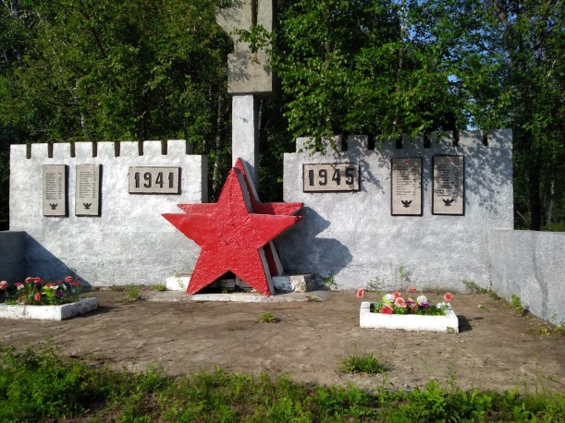
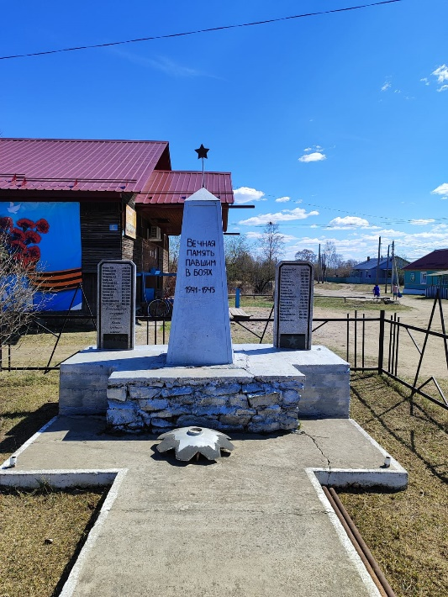
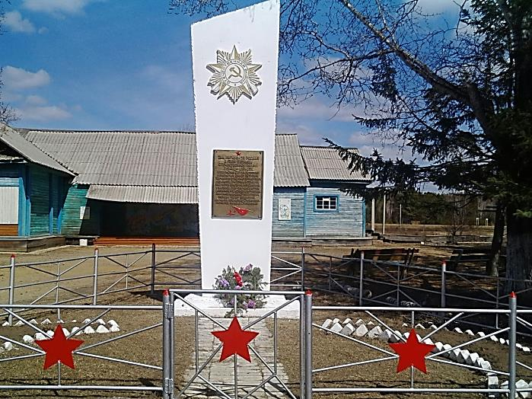
Памятники, посвященные событиям
Великой Отечественной войны
ПАМЯТНИК ОДНОСЕЛЬЧАНАМ, ПОГИБШИМ
В ГОДЫ ВЕЛИКОЙ ОТЕЧЕСТВЕННОЙ ВОЙНЫ
с. НИКОЛАЕВКА, ПРИ ВЪЕЗДЕ В СЕЛО
ОСНОВАН в 1992 Г.
Памятник, находящийся на муниципальном учете
ОБЕЛИСК ЗЕМЛЯКАМ, ПОГИБШИМ
НА ФРОНТАХ ВЕЛИКОЙ ОТЕЧЕСТВЕННОЙ ВОЙНЫ С.ОКТЯБРЬСКИЙ, НА ХОЛМЕ
ОСНОВАН в 1967 Г.
Памятник регионального значения
ПАМЯТНИК ОДНОСЕЛЬЧАНАМ, ПОГИБШИМ В ГОДЫ ВЕЛИКОЙ ОТЕЧЕСТВЕННОЙ ВОЙНЫ
1944-1945 Г.Г.
С. ЧАЛБАЧИ, ЦЕНТРАЛЬНАЯ ПЛОЩАДЬ
ОСНОВАН в 1985 Г.
Памятник, находящийся на
муниципальном учете
ОБЕЛИСК В ПАМЯТЬ ОДНОСЕЛЬЧАН, ПОГИБШИХ В ГОДЫ ВЕЛИКОЙ ОТЕЧЕСТВЕННОЙ ВОЙНЫ
С.УМЛЕКАН, СКВЕР
ОСНОВАН в 1975 Г.
Памятник регионального значения

Slide 7
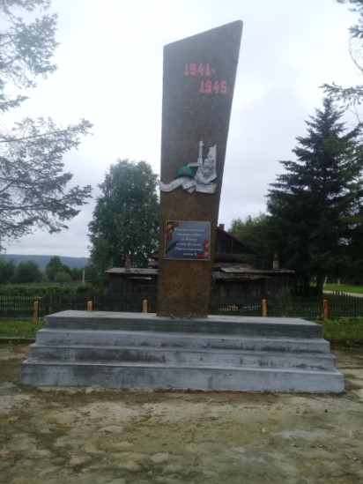
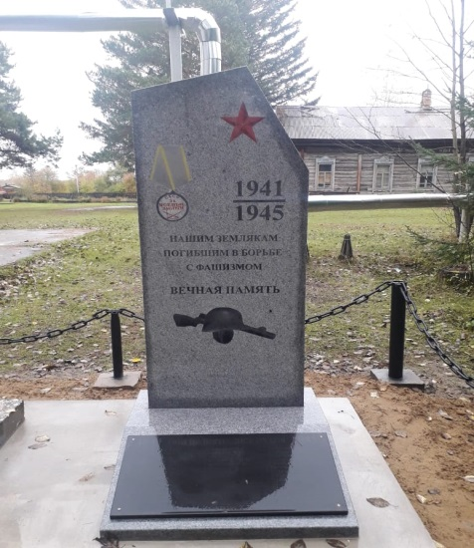
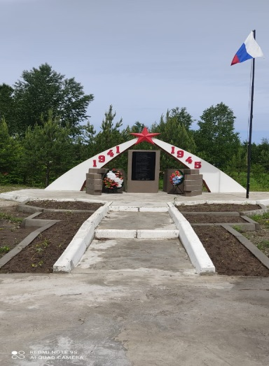
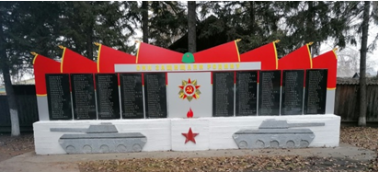
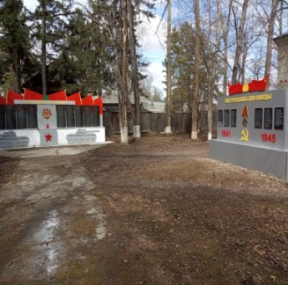
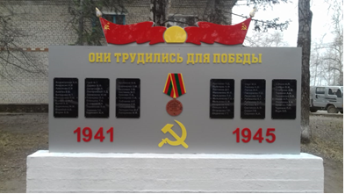
Памятники, посвященные событиям
Великой Отечественной войны
ПАМЯТНИК ВОИНАМ-ЗЕМЛЯКАМ, ПАВШИМ В БОЯХ ЗА РОДИНУ В ВЕЛИКУЮ ОТЕЧЕСТВЕННУЮ ВОЙНУ
П. ЮБИЛЕЙНЫЙ, ЦЕНТР
ОСНОВАН в 1988 Г.
Памятник, находящийся на
муниципальном учете
ПАМЯТНИК ЗЕМЛЯКАМ, ПАВШИМ В БОРЬБЕ
С ФАШИЗМОМ
1941-1945
С. ИВАНОВКА, ЦЕНТР СЕЛА
ОСНОВАН в 2002 Г.
Памятник, находящийся на муниципальном учете
ОБЕЛИСК ЗЕМЛЯКАМ, ПАВШИМ В ГОДЫ ВЕЛИКОЙ ОТЕЧЕСТВЕННОЙ ВОЙНЫ 1941-1945
С. СОСНОВЫЙ БОР, ТЕРРИТОРИЯ ДОМА КУЛЬТУРЫ
ОСНОВАН В 2020 Г.
Памятник, требующий постановки на муниципальный учет
ПАМЯТНИК УЧАСТНИКАМ ВЕЛИКОЙ ОТЕЧЕСТВЕННОЙ ВОЙНЫ И ТРУДОВОГО ФРОНТА
С. ОВСЯНКА, ЦЕНТРАЛЬНАЯ ПЛОЩАДЬ
1990 Г.
Памятник, находящийся на муниципальном учете

Slide 8
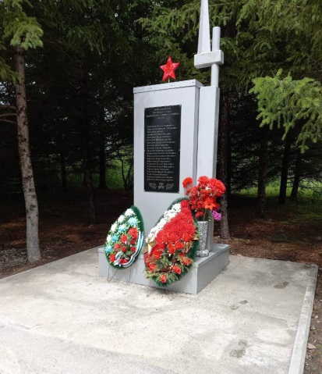
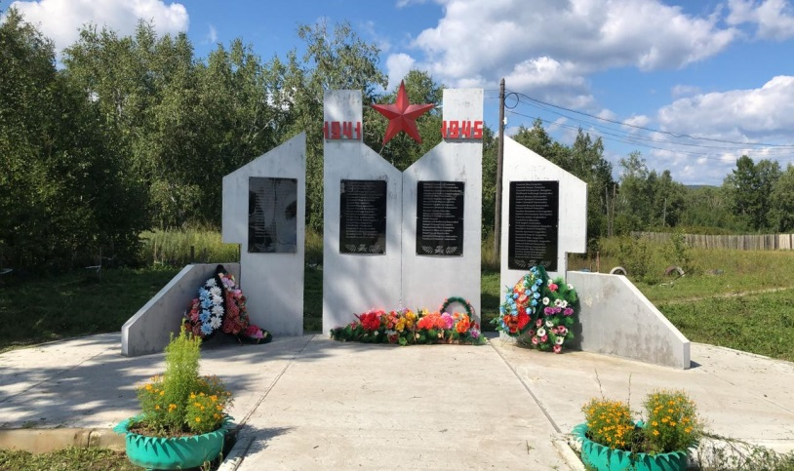
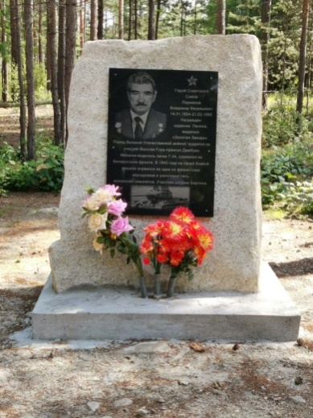
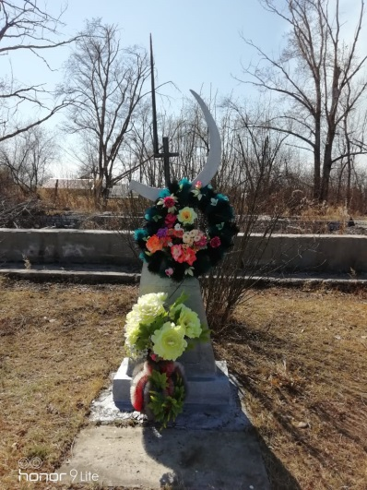
Памятники, посвященные событиям
Великой Отечественной войны
ОБЕЛИСК ЗЕМЛЯКАМ, ПАВШИМ В ГОДЫ ВЕЛИКОЙ ОТЕЧЕСТВЕННОЙ ВОЙНЫ 1941-1945 Г.Г.
С. ГУЛИК, ВО ДВОРЕ ШКОЛЫ
ОСНОВАН в 2005 Г.
Памятник, требующий постановки на
муниципальный учёт
ПАМЯТНИК ЗЕМЛЯКАМ, УЧАСТНИКАМ ВЕЛИКОЙ ОТЕЧЕСТВЕННОЙ ВОЙНЫ 1941-1945 Г.Г.
С. ЗАРЕЧНАЯ СЛОБОДА, НАПРОТИВ ДОМА КУЛЬТУРЫ
ОСНОВАН в 2018 Г.
Памятник, требующий постановки на муниципальный учет
МЕМОРИАЛЬНЫЙ КАМЕНЬ В ЧЕСТЬ ГЕРОЯ СОВЕТСКОГО СОЮЗА ПЕРМЯКОВА ВЛАДИМИРА ВАСИЛЬЕВИЧА
П. БЕРЕГОВОЙ, ПЛОЩАДЬ ИМ.В.И.ЛЕНИНА
ОСНОВАН В 2020 Г.
Памятник, требующий постановки на муниципальный учет
ОБЕЛИСК ЗЕМЛЯКАМ, УЧАСТНИКАМ ВЕЛИКОЙ ОТЕЧЕСТВЕННОЙ ВОЙНЫ И ТРУДОВОГО ФРОНТА
С. АЛЕКСАНДРОВКА, ЦЕНТР СЕЛА
ОСНОВАН В 1982 Г.
Памятник, требующий постановки на муниципальный учет

Slide 9
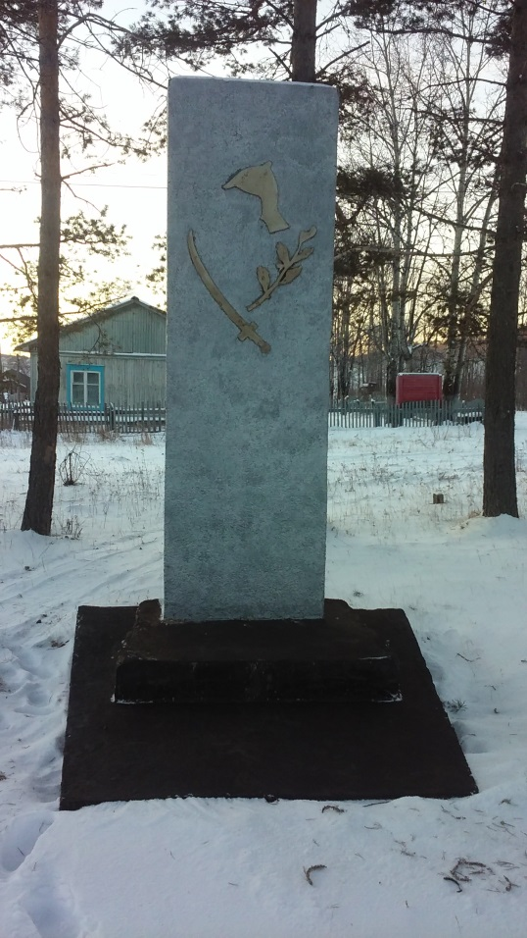
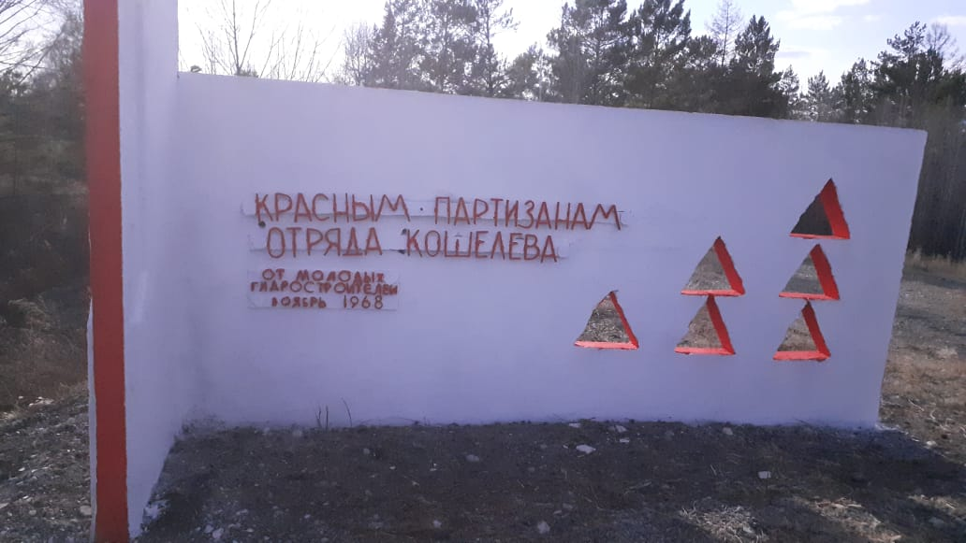
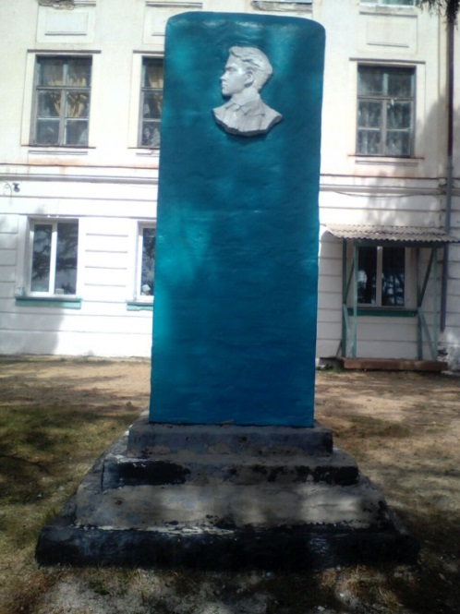
3 памятника посвящены событиям
Гражданской войны
ПАМЯТНИК ПАРТИЗАНАМ ГРАЖДАНСКОЙ ВОЙНЫ
с. ЗОЛОТАЯ ГОРА,
ЦЕНТР СЕЛА
ОСНОВАН в 1952 Г.
Памятник регионального значения
ОБЕЛИСК КРАСНЫМ ПАРТИЗАНАМ ИЗ ОТРЯДА КОШЕЛЕВА
У МОСТА ЧЕРЕЗ Р. УРКАН
ОСНОВАН в 1967 Г.
Памятник регионального значения
ОБЕЛИСК
П. МОРОЗОВУ
С. ОКТЯБРЬСКИЙ, У ШКОЛЫ
ОСНОВАН в 1967 Г.
Памятник регионального значения

Slide 10
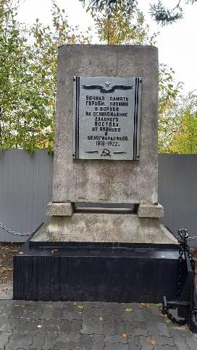
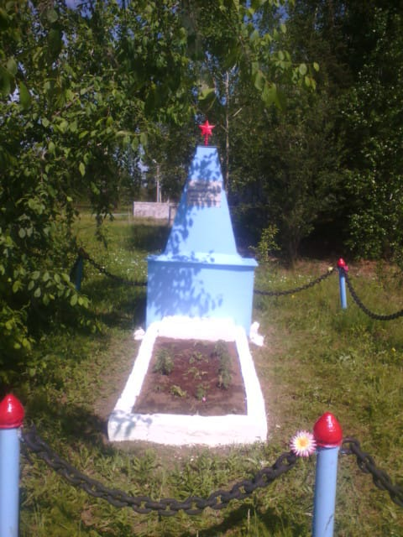
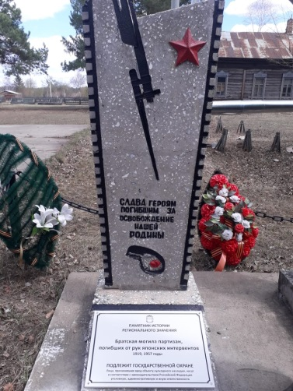
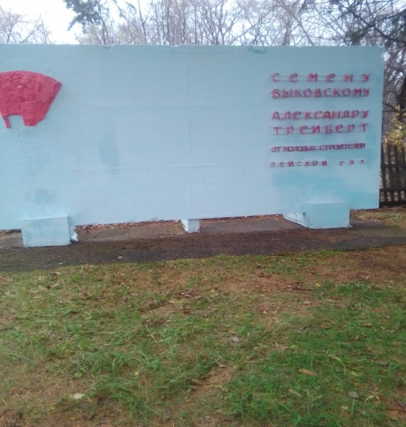
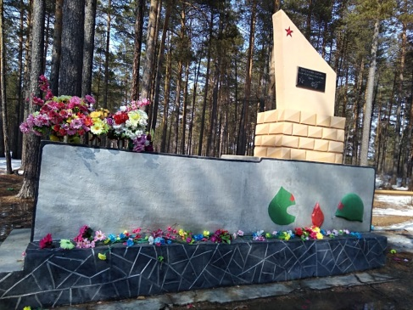
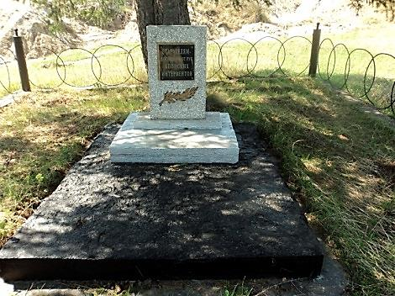
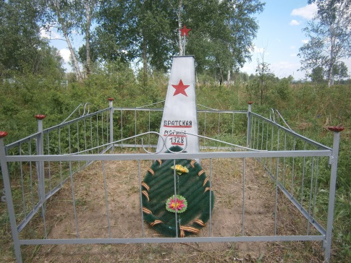

В 8 населенных пунктах Зейского округа находятся захоронения – братские могилы времен гражданской войны, состоящие на государственной охране
БРАТСКАЯ МОГИЛА КРАСНОГВАРДЕЙЦЕВ, С ПАРОХОДА «ТЕЛЕГРАФ» И КРАСНЫХ ПАРТИЗАН, ПОГИБШИХ В БОЮ С БЕЛОГВАРДЕЙЦАМИ
С. ЗАРЕЧНАЯ СЛОБОДА, ЦЕНТР
ОСНОВАНА в 1967 Г.
Памятник регионального значения
ПАМЯТНИК СЕМЕНУ БЫКОВСКОМУ АЛЕКСАНДРУ ТРЕЙБЕРТУ, ПОГИБШИМ В ПЕРИОД КОЛЛЕКТИВИЗАЦИИ
С. СИАН У ЗДАНИЯ ЮЫВШЕГО ДК
ОСНОВАН в 1968 Г.
Памятник регионального значения
БРАТСКАЯ МОГИЛА КРАСНОГВАРДЕЙЦЕВ, С ПАРОХОДА «ТЕЛЕГРАФ»
С. НИКОЛАЕВКА, ПРИ ВЪЕЗДЕ В СЕЛО
ОСНОВАНА в1957 Г.
Памятник регионального значения
БРАТСКАЯ МОГИЛА ПАРТИЗАН, ПОГИБШИХ ОТ РУК ЯПОНСКИХ ИНТЕРВЕНТОВ
С. ИВАНОВКА, ЦЕНТР СЕЛА
ОСНОВАНА в 1957 Г.
Памятник регионального значения
БРАТСКАЯ МОГИЛА ПАРТИЗАН, ПАВШИХ ЗА ВЛАСТЬ СОВЕТОВ В 1919 Г.
П. БЕРЕГОВОЙ, ПЛОЩАДЬ ИМ. ЛЕНИНА
ОСНОВАНА в 1967 Г.
Памятник регионального значения
БРАТСКАЯ МОГИЛА ПАРТИЗАН, ПАВШИХ ЗА ВЛАСТЬ СОВЕТОВ В ПРИАМУРЬЕ
С. ЗОЛОТАЯ ГОРА, ТЕРРИТОРИЯ ПРИИСКА
ОСНОВАНА в 1952 Г.
Памятник регионального значения
МОГИЛА 2-Х ПАРТИЗАН,ПОГИБШИХ В ГОДЫ ГРАЖДАНСКОЙ ВОЙНЫ
С. УМЛЕКАН, КЛАДБИЩЕ
ОСНОВАНА в 1922 Г.
Памятник регионального значения
МОГИЛА УЧАСТНИКА ГРАЖДАНСКОЙ ВОЙНЫ НА ДАЛЬНЕМ ВОСТОКЕ ТАТАРЧАКОВА МАТВЕЯ МАКАРОВИЧА
С. ОВСЯНКА, ЦЕНТР СЕЛА
ОСНОВАНА в 1968 Г.
Памятник регионального значения

Slide 11
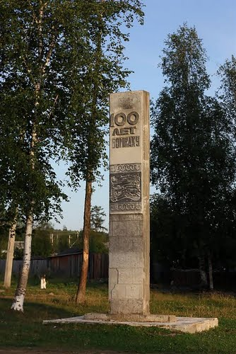
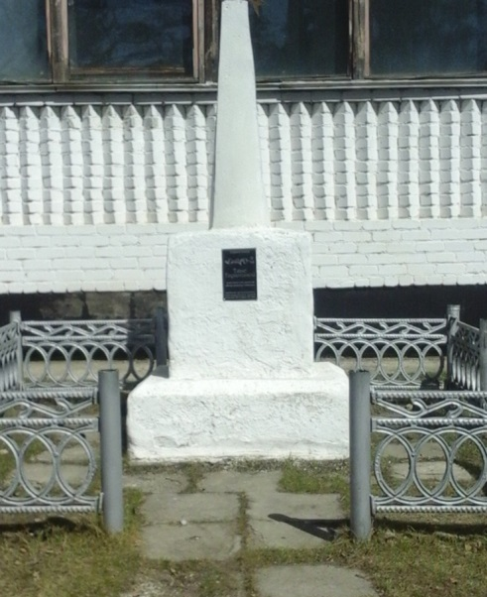
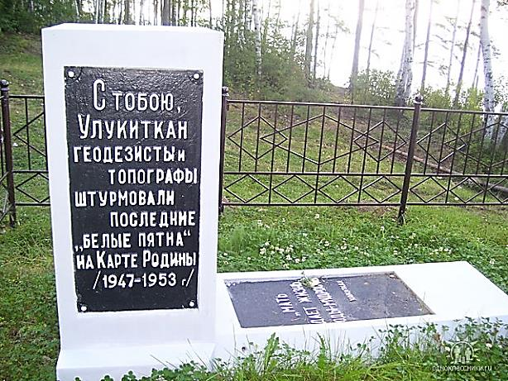
На территории округа находится памятник, посвященный юбилейной дате с. Бомнак, и три памятника, посвященные известным людям
МОГИЛА
ТРИФОНОВА СЕМЕНА ГРИГОРЬЕВИЧА
(1871-1963ГГ.) ИЗВЕСТНОГО СЛЕДОПЫТА УЛУКИТКАНА,УЧАСТНИКА ГЕОДЕЗИЧЕСКИХ ЭКСПЕДИЦИЙ
С. БОМНАК, БЕРЕГ РЕКИ ЗЕЯ
ОСНОВАНА в 1963 Г.
Памятник регионального значения
ОБЕЛИСК В ПАМЯТЬ ТАНИ ТАРАНИНОЙ
ПЕРВОЙ ТРАКТОРИСТКИ КОЛХОЗА «КОМСОМОЛЕЦ»
С. ОВСЯНКА, ЦЕНТР
1967 Г.
Памятник регионального значения
СТЕЛА К 100-ЛЕТИЮ ОСНОВАНИЯ С.БОМНАК
С. БОМНАК, ЦЕНТР
ОСНОВАНА в 1989 Г.
ПАМЯТНИК ПИСАТЕЛЮ ФЕДОСЕЕВУ Г.А. И ЕГО ПРОВОДНИКУ
УЛИКИТКАНУ (ТРИФОНОВУ С.Г.)
С. БОМНАК, ЦЕНТР
ОСНОВАН в 2014 Г.

